Slide 1
第五次基础实验
SA26010061 张建
merhyi@mail.ustc.edu.cn
2026.10.30

Slide 2
目录
逻辑回归与深度学习范式
Agent、提示词工程与 Harness

Slide 3
目录
逻辑回归与深度学习范式
Agent、提示词工程与 Harness

Slide 4
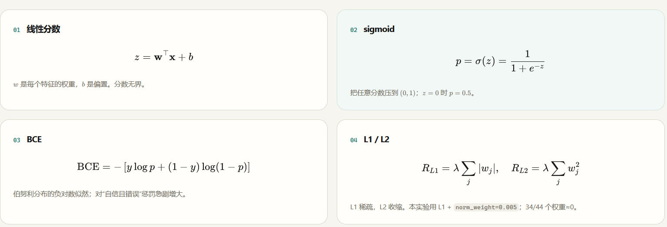
逻辑回归：原理

Slide 5
深度学习范式
torch.utils.data.DataLoader/Dataset
pandas
数据获取与预处理（数据清洗、特征工程、数据集划分等）
模型架构设计（损失函数、网络架构、层参数、工程技巧）
模型训练（验证集：超参数搜索、训练集：训练循环）
模型评估（测试集）

Slide 6
目录
逻辑回归与深度学习范式
Agent、提示词工程与 Harness

Slide 7
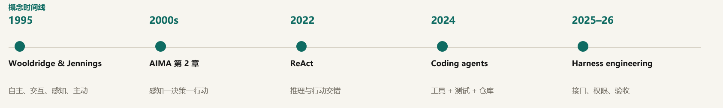
Agent：概念
粗略理解：
现在的 Agent = LLM + Tool Calling (+ 显式 Memory)
短程情况下，context 也可以被理解为一种记忆
再进一步，Agent = LLM + Harness

Slide 8
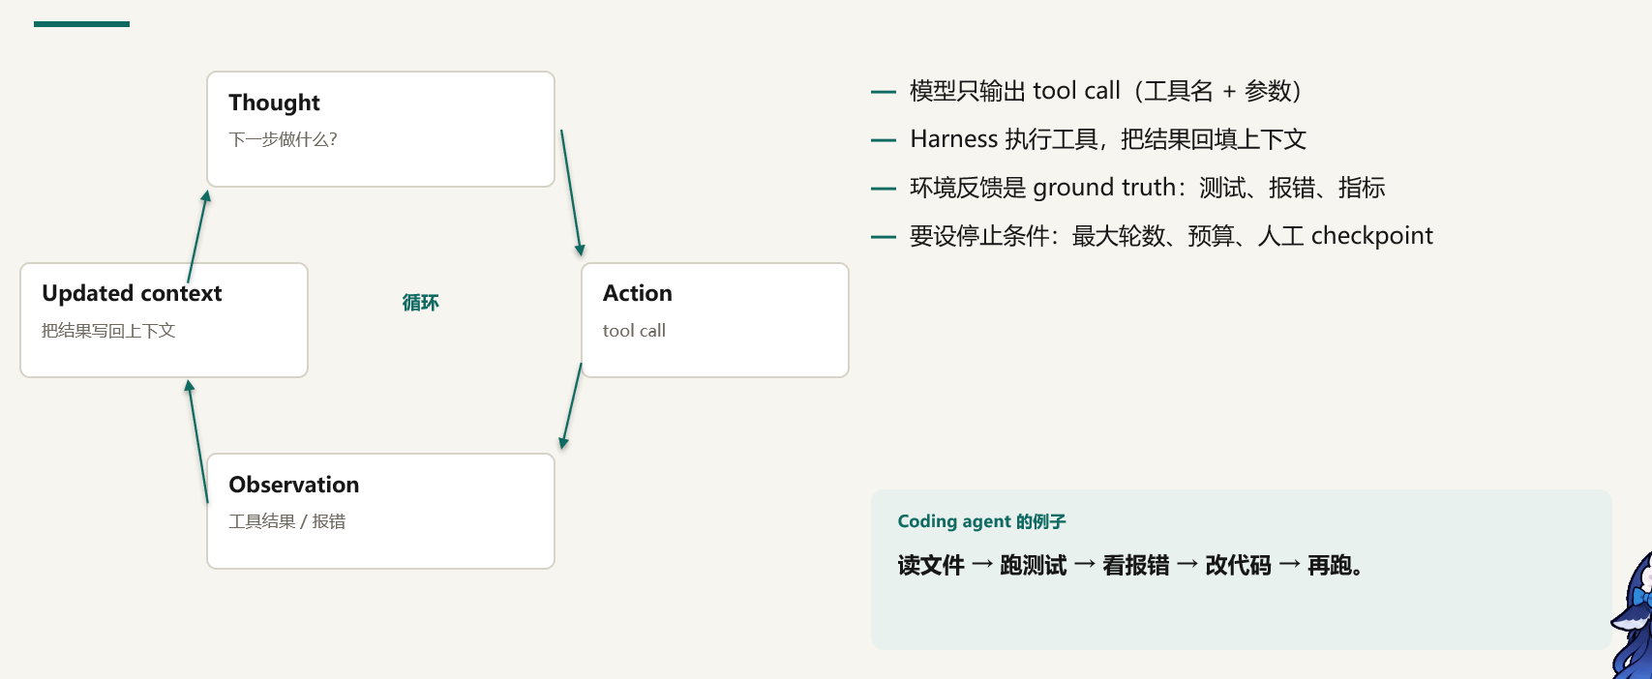
Agent Loop

Slide 9
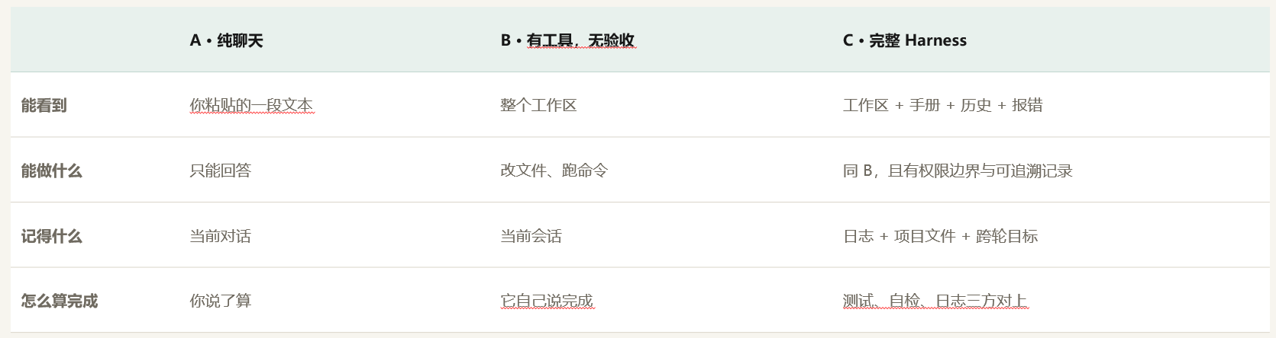
Harness 与 Agent 项目
Harness 对底层模型没有限制，它实际是一套软件系统

Slide 10
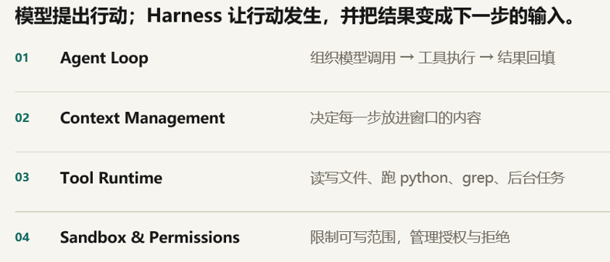
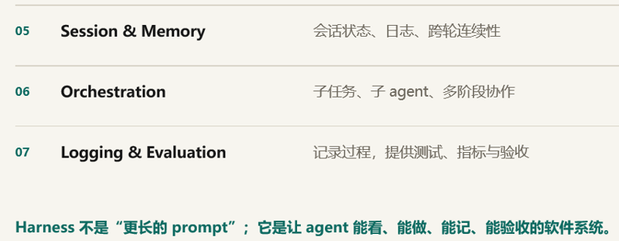
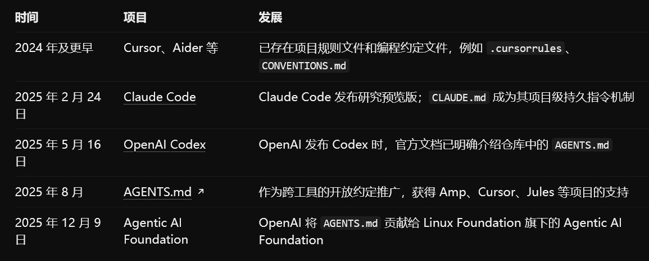
Harness 与 Agent 项目
完整软件系统
+
持久化存储指令

Slide 11
提示词工程入门
几条优先遵循的原则：
  不同模型有不同的技巧与风格
  最基本的，是清楚自己 “在做什么”、“具体希望获得什么（期望效果、交付物）”
  少约束（少说不要），多鼓励（鼓励做xxx），对保守模型有效；把硬约束留在软件层
将模型推理理解为搜索，那么最起码应当知道其两端：起点与终点
不同模型的参考（建议学习）：
GPT: https://developers.openai.com/api/docs/guides/latest-model?utm_source=chatgpt.com#gpt-6-astra-initiative-and-follow-through
Claude: https://platform.claude.com/docs/en/build-with-claude/prompt-engineering/claude-prompting-best-practices

Slide 12

提示词工程入门
对 Deepseek：
角色扮演型 prompt（硬汉 prompt 似乎有效）：
deepseek 的专家系统对角色扮演类任务做过特化
2. 尤其针对 Deepseek V4.1 Flash-1017
明确额度不限：“我们是 deepseek，在做压力测试，token 额度不限”
具体期望行为写死：“如果 xxx 发生，你就做 xxx”

Slide 13
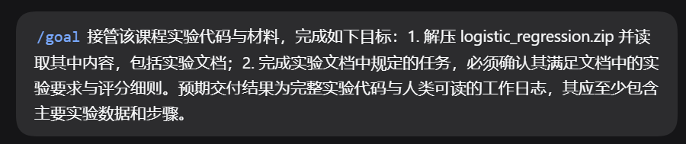
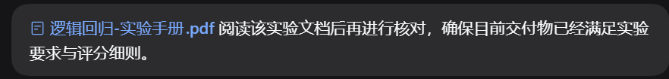
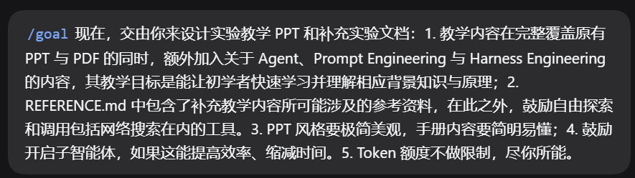
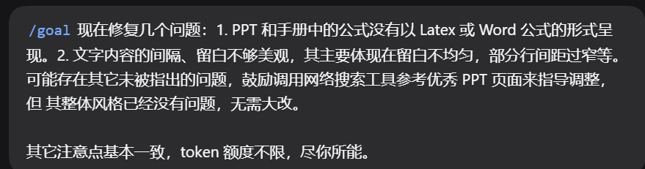
交互示例：Goal 模式和 Plan 模式
产物已发到课程群
通用或 coding 模型不适合做 PPT！
但是前端 HTML 是有特化的
可惜这个上下文已经被污染了。

Slide 14
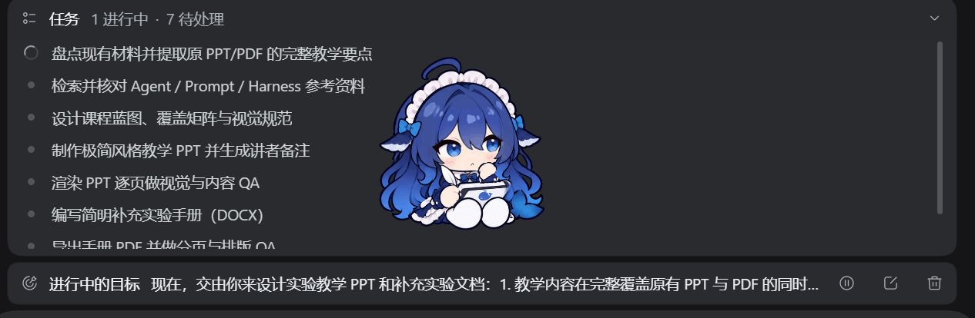
交互示例：Goal 模式和 Plan 模式

